Slide 1

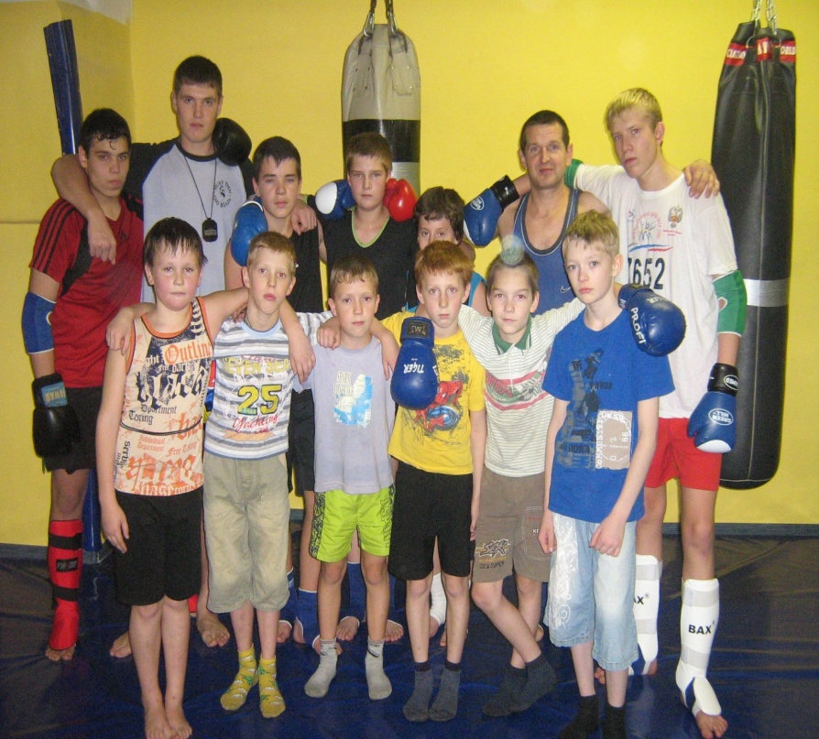
«Военно-спортивные клубы социальной направленности»
(создание социально ориентированного военно-спортивного центра «шаговой доступности»)
Автор проекта:
Ермаков Дмитрий
Министр социальной
политики МПСО

Slide 2
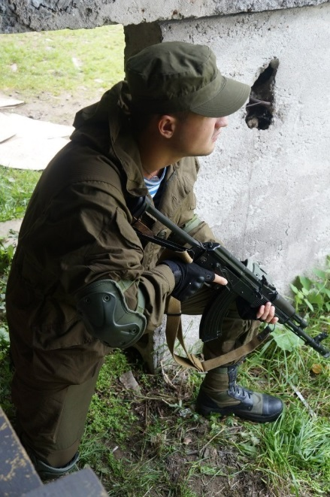
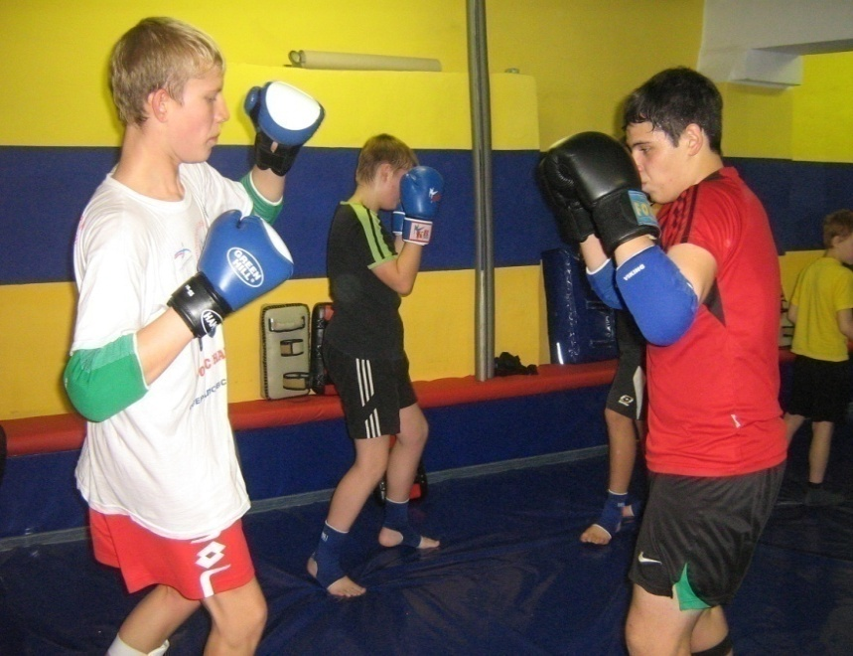
Обоснование необходимости проекта
Обеспечение доступными видами спорта незащищенных слоев детского населения (малообеспеченные, неполные семьи, дети из категории «группы риска», состоящие на различных видах учета).
Создание малого спортивно-оздоровительного центра в шаговой доступности для населения всех возрастов.
Социальное партнерство власти, НКО и бизнеса.
Военно-патриотическое воспитание допризывной молодежи.
Достоинства проекта:
Доступность.
Профилактическая направленность (решает вопросы детской безнадзорности).
Реализация на стыке министерств социальной политики, министерства спорта и министерства образования.

Slide 3
Цели и задачи проекта
Цель проекта: создание быстровозводимого спортивного клуба в шаговой доступности или поиск подходящего помещения для его организации, в рамках социального партнерства (власть-НКО-бизнес).
Задачи проекта:
Отбор территории или поиск помещения, наиболее востребованного для организации клуба.
Поиск инвесторов.
Разработка и защита программы спортивной и патриотической подготовки клуба.
Строительство малого спортивно-оздоровительного центра.

Slide 4
Механизм реализации проекта
1 этап:
работа экспертной комиссии по выявлению территорий, наиболее востребованных и приспособленных для данного проекта
2 этап: исследование и выявление помещений или земельных участков под строительство, наиболее подходящих для данного вида деятельности.
3 этап: составление предложений предполагаемым спонсорам проектов и привлечение средств на реализацию (через механизмы социального партнерства)
4 этап:
защита на конкурсной основе программ спортивной и военно-патриотической подготовки (с использованием ресурсов образовательных школ, клубов по месту жительства, ДОСАФ и др.)
5 этап: строительство клуба, отбор сотрудников.

Slide 5
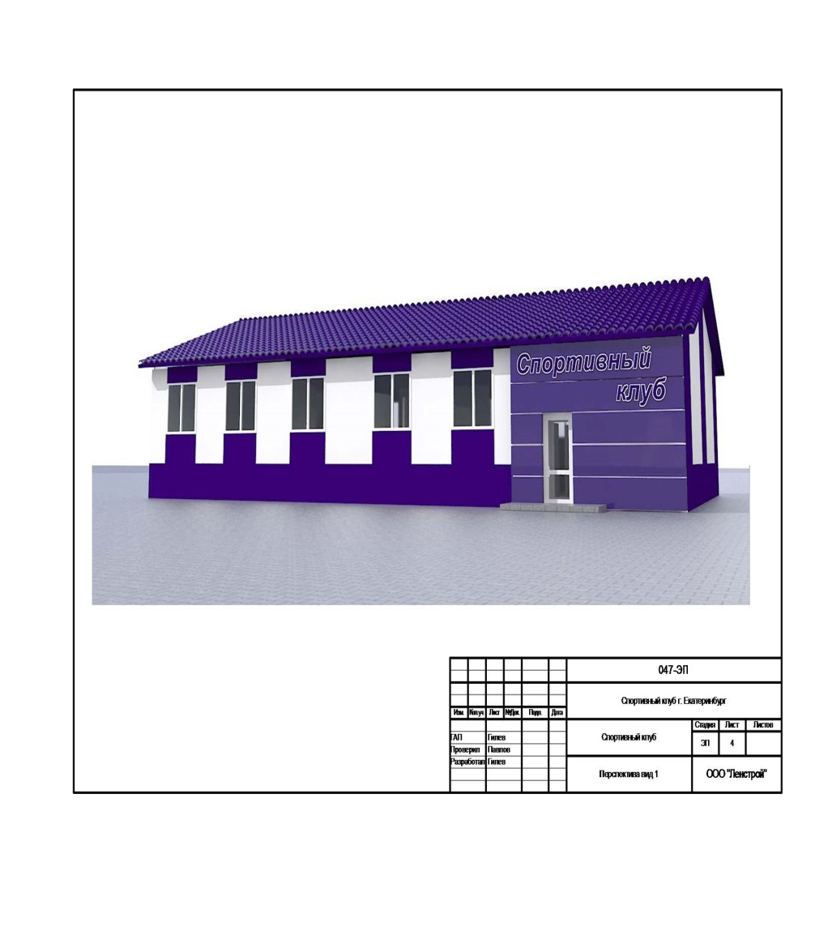
Сроки реализации проекта
Включает в себя периоды:
Поиск и согласование земельных участков или помещений – 3 мес.
Поиск инвесторов – 6 мес.
Разработка и защита социальных, спортивных и военно-патриотических программ – 1 мес.
Строительство клуба – 3 мес.

Slide 6
Схема управления проектом
Куратор проекта
Экспертная комиссия
НКО
Районный отдел образования
Руководство клуба

Slide 7
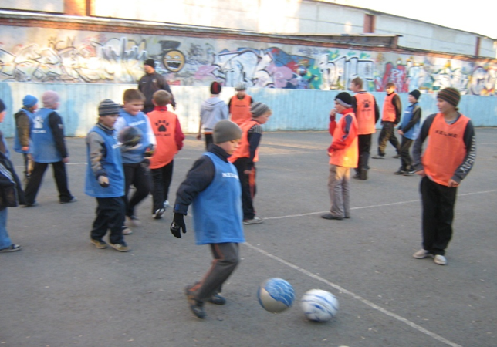
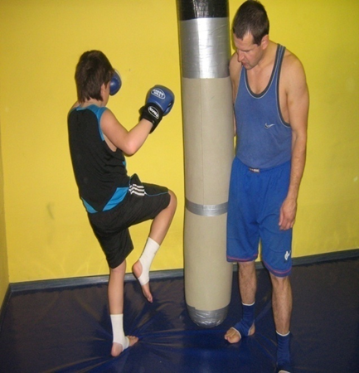
Результаты проекта
Ожидаемые результаты:
рабочие места – 5шт.
кол-во детей, задействованных в занятиях клуба – от 40 до 80 чел.
с социальной точки зрения – доступность занятий спортом и НВП для малообеспеченных слоев населения, повышение гражданского самосознания. В перспективе, профилактика подростковой преступности и алкоголизма в неблагополучных районах

Slide 8
Средства реализации проекта
Для реализации необходимо:
  Субсидии на развитие спорта, социальной направленности военно-патриотического направления.
Привлечение средств частного капитала.
  Человеческий потенциал общественных организаций

Slide 9
СПАСИБО ЗА ВНИМАНИЕ!

